Slide 1
Storytelling
como recurso estratégico comunicacional
Anita Cardoso
Fundação Dom Cabral - Programa Dignidade

Slide 2
Storytelling como recurso estratégico comunicacional
Avaliando a natureza das narrativas no contexto das organizações
Contação de histórias ou Storytelling
Costume arraigado na tradição da cultura que vem atravessando o tempo e ressignificando a história.
A história é a vida, o vivido, mas que também é a história como ciência, e que só é possível porque alguém a contou, a narrou.
As contações de histórias trazem novas perspectivas, mas desde sempre o ser humano precisou trazer a sua história à tona, de forma a arraigar suas tradições, culturas e raízes através de distintas formas simbólicas ou como a própria contação de histórias.
Anita Cardoso
Fundação Dom Cabral - Programa Dignidade

Slide 3
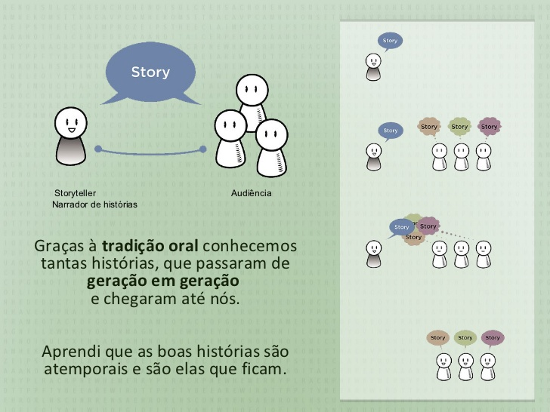
Storytelling como recurso estratégico comunicacional
Renata Rossi
Anita Cardoso
Fundação Dom Cabral - Programa Dignidade

Slide 4
Storytelling como recurso estratégico comunicacional
Avaliando a natureza das narrativas no contexto das organizações
Contação de histórias ou Storytelling
Os Contadores de Histórias operam como mediadores, e tem uma tarefa muito importante que é de envolver os sujeitos na história dando vida aos sonhos, ao despertar das emoções, transportando-os para um mundo entre a fantasia e a realidade. Quem conta histórias cria e recria maneiras de alcançar os distintos universos dos sujeitos. (SARLO, 2007).
Anita Cardoso
Fundação Dom Cabral - Programa Dignidade

Slide 5
Storytelling como recurso estratégico comunicacional
Avaliando a natureza das narrativas no contexto das organizações
Sociedade e Organização
A contação de histórias entra no cenário social e organizacional para que os sujeitos possam narrar suas histórias, sejam elas construídas por cidadãos comuns ou funcionários de uma empresa.
Anita Cardoso
Fundação Dom Cabral - Programa Dignidade

Slide 6
Storytelling como recurso estratégico comunicacional
Avaliando a natureza das narrativas no contexto das organizações
Narrativas no BNDES
A humanização da imagem do BNDES foi a base de todo o planejamento da comemoração do cinquentenário e sexagenário. Para tanto tratou-se de entrelaçar à história do País, dos últimos 50 e 60 anos, com a do Banco, bem como sua modernização e transformação de suas ações no social.
Espaço de escuta – transparência
Foco - mostrar que o BNDES é um banco de história e futuro.
Reforço de imagem – públicos – banco social e desenvolvimento – histórias - colaboradores
Anita Cardoso
Fundação Dom Cabral - Programa Dignidade

Slide 7
Storytelling como recurso estratégico comunicacional
Avaliando a natureza das narrativas no contexto das organizações
Narrativas no BNDES
A partir daí a organização se reconta também. Se reconta através dos novos contadores de história do presente e do futuro, que recontarão a história guardada no acervo da memória da organização, advindas de perspectivas do passado, reinseridos no presente e no futuro. E também recontarão as novas histórias, geradas a partir daí.
Anita Cardoso
Fundação Dom Cabral - Programa Dignidade

Slide 8
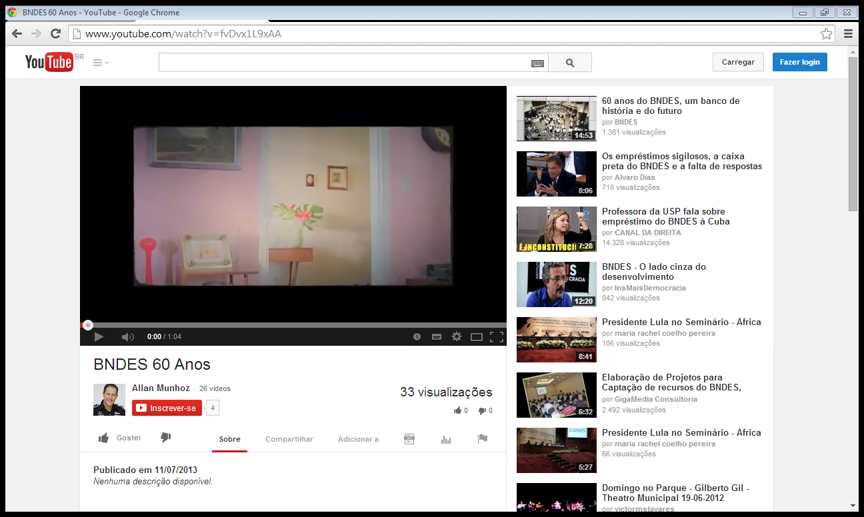
Storytelling como recurso estratégico comunicacional
Avaliando a natureza das narrativas no contexto das organizações
http://www.youtube.com/watch?v=fvDvx1L9xAA
Anita Cardoso
Fundação Dom Cabral - Programa Dignidade

Slide 9
Storytelling como recurso estratégico comunicacional
Avaliando a natureza das narrativas no contexto das organizações
Narrativas na Vale
Funcionários – contar a história da empresa
Campanha IMAGINE VOCÊ AQUI - sucesso profissional - crescimento na empresa em todo o mundo - desafio proposto na complexidade dos processos - interação da equipe - inclusão de qualquer diversidade.
Vídeos - evidenciados a potência da Vale como organização multinacional
É um recurso para mostrar a multinacionalidade enfatizando sua importância como empresa brasileira.
Anita Cardoso
Fundação Dom Cabral - Programa Dignidade

Slide 10
Storytelling como recurso estratégico comunicacional
Avaliando a natureza das narrativas no contexto das organizações
Narrativas na Vale
As histórias dos funcionários envolvem os interlocutores que tendem a visualizar a organização pelo viés mais humanizado, ou seja, relaciona-se a realidade de cada funcionário de forma a gerar uma percepção da própria organização.
Anita Cardoso
Fundação Dom Cabral - Programa Dignidade

Slide 11
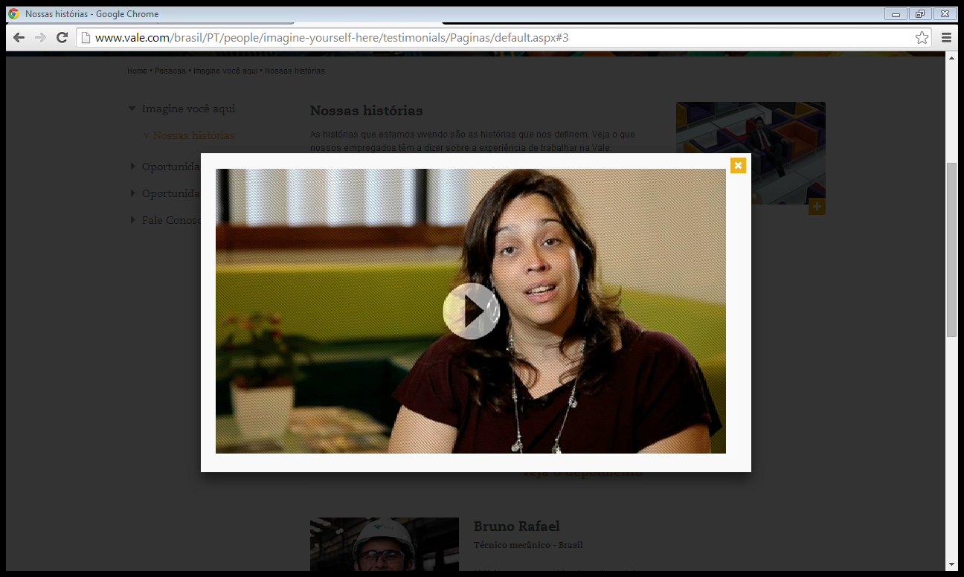
Storytelling como recurso estratégico comunicacional
Avaliando a natureza das narrativas no contexto das organizações
https://www.youtube.com/watch?v=TCs6FMhU_aE
Anita Cardoso
Fundação Dom Cabral - Programa Dignidade

Slide 12
Storytelling como recurso estratégico comunicacional
Avaliando a natureza das narrativas no contexto das organizações
Doce de mandacaru
Rico em lítio
negócio
Comer o doce
Fim da depressão
Mulheres deprimidas
Anita Cardoso
Fundação Dom Cabral - Programa Dignidade

Slide 13
Storytelling como recurso estratégico comunicacional
Avaliando a natureza das narrativas no contexto das organizações
BRADESCO
Na campanha de 70 anos do Bradesco percebe-se uma necessidade da organização em comunicar-se de forma simples e direta, buscando a empatia dos seus interlocutores. O tom suave da publicidade tende a alcançar o público com mais facilidade uma vez que o apelo é o cotidiano, a vida diária.
Anita Cardoso
Fundação Dom Cabral - Programa Dignidade

Slide 14
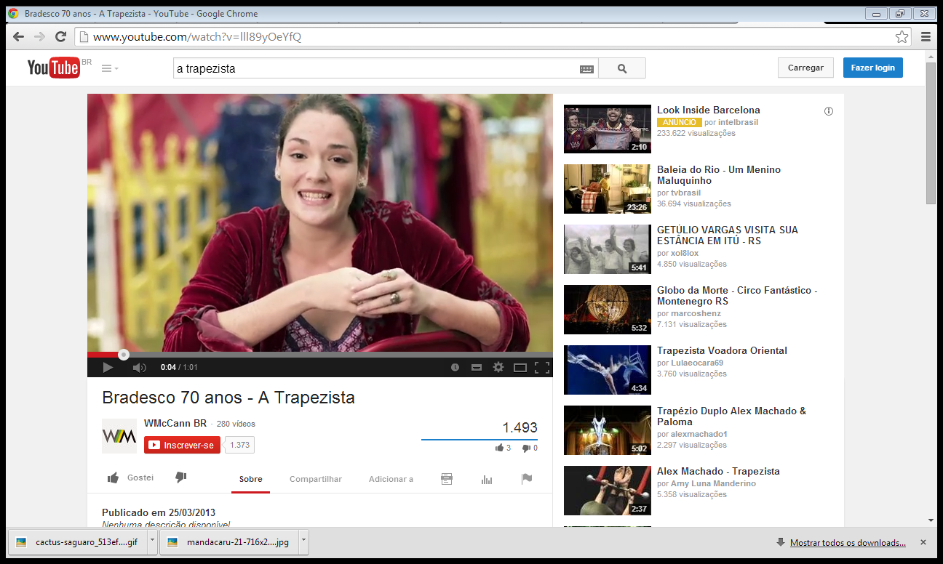
Storytelling como recurso estratégico comunicacional
Avaliando a natureza das narrativas no contexto das organizações
http://www.youtube.com/watch?v=lll89yOeYfQ
Anita Cardoso
Fundação Dom Cabral - Programa Dignidade

Slide 15
Storytelling como recurso estratégico comunicacional
Avaliando a natureza das narrativas no contexto das organizações
CPCD
A contação de histórias para o CPCD está diretamente ligada ao processo de educação, uma educação para a liberdade, onde os sujeitos vão descobrir os caminhos da aprendizagem, vão resgatar sua identidade, vão transformar suas culturas e reescrever suas histórias. A contação de histórias dentro desta organização serve como força motriz para o desenvolvimento pedagógico, cultural e profissional dos sujeitos inseridos neste processo.
Anita Cardoso
Fundação Dom Cabral - Programa Dignidade

Slide 16
Storytelling como recurso estratégico comunicacional
Avaliando a natureza das narrativas no contexto das organizações
CPCD
A iniciativa de se utilizar a contação de histórias partiu das premissas do educador e antropólogo, fundador e presidente do CPCD, Tião Rocha, de que através da escuta e da valorização da cultura dos sujeitos envolvidos é que se obteria os resultados esperados.
Para Tião Rocha a cultura deveria estar inserida nas escolas, que é a base de todo o seu projeto e do crescimento e formação dos sujeitos.
Anita Cardoso
Fundação Dom Cabral - Programa Dignidade

Slide 17
Storytelling como recurso estratégico comunicacional
Avaliando a natureza das narrativas no contexto das organizações
CPCD
A base das atividades e ações do CPCD é a Pedagogia da Roda que se caracteriza como uma roda reinventada.
Esta é uma metodologia - aprendizado ocorre de forma grupal e coletiva
Inovadora forma de aprender e ensinar baseia-se na formação de educadores sociais, professores da rede pública e também da comunidade.
Cada um dentro da roda é educador e também é educando.
Anita Cardoso
Fundação Dom Cabral - Programa Dignidade

Slide 18
Storytelling como recurso estratégico comunicacional
Avaliando a natureza das narrativas no contexto das organizações
CPCD
Ao contrário de trabalhar com ideias massificadas de cultura, a roda prefere fortalecer as identidades culturais locais, o que se converte em mais solidariedade e espírito comunitário.
A roda gira em qualquer local onde haja espaço para a reflexão coletiva.
Todo o saber e conhecimento que se desprendeu dessa metodologia, dessa pedagogia da roda, se configurou pela história oral, pela contação de histórias ou Storytelling.
Anita Cardoso
Fundação Dom Cabral - Programa Dignidade

Slide 19
Storytelling como recurso estratégico comunicacional
Avaliando a natureza das narrativas no contexto das organizações
CPCD
A partir daí possibilitou-se o resgate de uma comunidade e a criação de projetos que foram desenvolvidos pela própria comunidade:
Arassussa
Banco do livro
Bornal de jogos
Cidade Criança
Cidade Educativa
Caminho das águas
Cinema Meninos de Araçuaí
Ser Criança
Sementinha
Cooperativa Dedo de Gente ( mais de 10 fabriquetas)
Anita Cardoso
Fundação Dom Cabral - Programa Dignidade

Slide 20
Storytelling como recurso estratégico comunicacional
Avaliando a natureza das narrativas no contexto das organizações
Petrobrás
A Petrobrás ao completar 60 anos foi uma destas organizações que utilizou-se das pequenas narrativas numa grande campanha nacional, inspirada em personagens brasileiros que fazem grandes ações pelo Brasil a fora. Esta campanha foi intitulada de “Gente que Inspira”.
Anita Cardoso
Fundação Dom Cabral - Programa Dignidade

Slide 21
Storytelling como recurso estratégico comunicacional
Avaliando a natureza das narrativas no contexto das organizações
Petrobrás
Nesta campanha a Petrobrás criou um hotsite com diversos vídeos onde seus empregados e vários cidadãos brasileiros contam suas histórias de sucesso. Em cada vídeo tem o olhar diferente do narrador e suas narrativas refletindo sua diversidade cultural e as múltiplas realidades brasileiras.
Anita Cardoso
Fundação Dom Cabral - Programa Dignidade

Slide 22
Storytelling como recurso estratégico comunicacional
Avaliando a natureza das narrativas no contexto das organizações
Petrobrás
Estas histórias são histórias que inspiram qualquer outro cidadão a se emocionar, a valorizar, a vida, a ajudar o próximo, a acreditar no país, a acreditar no trabalho e na própria Petrobrás.
Anita Cardoso
Fundação Dom Cabral - Programa Dignidade

Slide 23
Storytelling como recurso estratégico comunicacional
Avaliando a natureza das narrativas no contexto das organizações
Petrobrás
O Gente que inspira é uma forma não só de comemorar, mas também, de endossar a marca e os 60 anos da Petrobrás, dizendo que ela está onde está porque tem gente que a inspira o tempo todo.
Anita Cardoso
Fundação Dom Cabral - Programa Dignidade

Slide 24
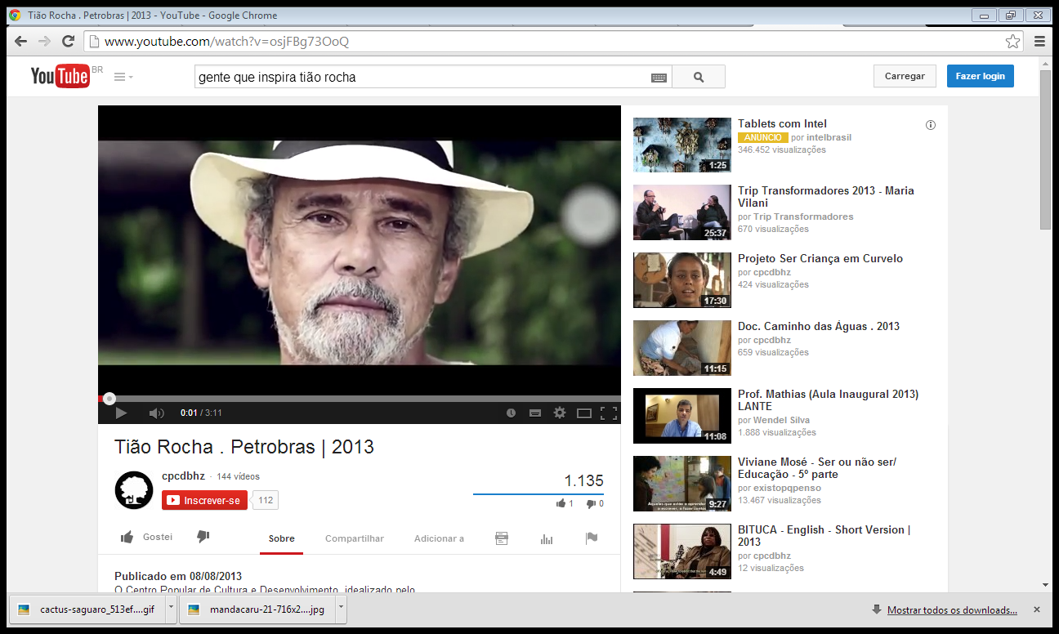
Storytelling como recurso estratégico comunicacional
Avaliando a natureza das narrativas no contexto das organizações
http://www.youtube.com/watch?v=osjFBg73OoQ
Anita Cardoso
Fundação Dom Cabral - Programa Dignidade

Slide 25
Storytelling como recurso estratégico comunicacional
Avaliando a natureza das narrativas no contexto das organizações
Check list do Storytelling
Conte uma história
Mapeie seus dados
Faça um gráfico
Crie um mapa artístico (mapa do mundo marcando as histórias)
Proponha um jogo com os dados (perguntas com estatísticas)
Proponha um gráfico criativo (muro efêmero de grafite)
Qual é o seu público?
Que estratégia pretende usar?
Anita Cardoso
Fundação Dom Cabral - Programa Dignidade

Slide 26
Storytelling como recurso estratégico comunicacional
Avaliando a natureza das narrativas no contexto das organizações
Considerações Finais:
As histórias estão sujeitas às diversas interpretações singulares.
O ponto comum será sempre o significado, o simbólico desta história, seja a conquista, o prêmio, uma expansão de processo produtivo, etc.
Este simbólico é que dá poder, porque a história vem carregada de experiência, do passado da organização ou da sociedade.
Anita Cardoso
Fundação Dom Cabral - Programa Dignidade

Slide 27
Storytelling como recurso estratégico comunicacional
Avaliando a natureza das narrativas no contexto das organizações
Considerações Finais:
Percebe-se, no entanto, um campo de tensão mediado pelo Storytelling.
De um lado as narrativas repletas de subjetivações dos sujeitos e do outro lado a organização ávida por estas narrativas, que serão o reforço “adequado” para valorizar e fortalecer sua imagem, reputação e identidade.
Este olhar para o sujeito narrador é uma forma estratégica que a organização encontrou para se mostrar mais “humanizada”.
Anita Cardoso
Fundação Dom Cabral - Programa Dignidade

Slide 28
Storytelling como recurso estratégico comunicacional
Avaliando a natureza das narrativas no contexto das organizações
Considerações Finais:
O Storytelling pode ser então, entendido, como um recurso estratégico comunicacional repleto de novas subjetivações, que amplia o diálogo, potencializa a interação entre os sujeitos e reforça a identidade coletiva do sujeito e que esta forma de comunicação possui distintas formas de gestão, no contexto das organizações.
Anita Cardoso
Fundação Dom Cabral - Programa Dignidade

